Slide 1
PERANCANGAN APLIKASI PEMINDAI HARGA BARANG BERBASIS ANDROID
Eko Teguh Wicaksono - 17104410001
Dosen Pembimbing 1 : Haris Yuana, ST, MT
Dosen Pembimbing 2 : M. Taofik Chulkamdi, S. Kom, M. T.

Slide 2
Latar Belakang
Pasar swalayan merupakan pilihan pertama masyarakat ketika harus berbelanja secara offline.
Sistem pemberian harga konvensional yang memiliki masalah dalam hal kesesuaian antara harga pada rak barang dan sistem, terkadang harga yang tertulis pada rak itemnya berbeda dengan barang yang dimaksud sehingga menyulitkan calon pembeli.
Beberapa toko tidak memberikan label harga dengan alasan efisiensi tenaga kerja namun mengorbankan kenyamanan calon pembeli.
Penggunaan mesin pemindai harga yang dinilai tidak efektif dan efisien.
Jumlah penggunaan smartphone android yang cukup besar.

Slide 3
Latar Belakang
Dari permasalahan yang telah dipaparkan sebelumnya, peneliti menawarkan sebuah sistem yang memungkinkan toko swalayan mengubah harga barangnya secara efektif dan efisien, dengan modal investasi dan biaya operasional yang kecil serta meniadakan risiko ketidaksesuaian antara harga barang dan harga sebenarnya dengan cara menyediakan suatu aplikasi berbasis android yang mampu melakukan pemindaian harga barang-barang yang ada di toko swalayan.

Slide 4
Rumusan Masalah
Bagaimana merancang aplikasi pemindai harga barang berbasis android?
Tujuan Penelitian
Merancang aplikasi pemindai harga barang berbasis android

Slide 5
Batasan Masalah
Aplikasi yang dirancang merupakan aplikasi pemindai harga barang yang dibuat berbasis android menggunakan bahasa pemrograman PHP dan Kotlin, serta menggunakan basis data MySQL.
Penelitian ini akan menghasilkan keluaran berupa desain Graphical User Interface (GUI), Phisical Data Model (PDM), Activity Diagram, dan Data Flow Diagram (DFD) dan juga aplikasi purwarupa.

Slide 6
Metode Penelitian
Ruang Lingkup Penelitian
Penelitian ini dilaksanakan di Universitas Islam Balitar yang berlokasi di Jl. Majapahit No. 2-4, Sananwetan, Kec. Sananwetan, Kota Blitar pada bulan Februari hingga Juni 2021.
Metode Penelitian Rancangan
Menggunakan metode Research and Development.
Didukung oleh metode pengembangan perangkat lunak dengan model prototype.
Pengumpulan data dilakukan dengan cara observasi dan studi kepustakaan.

Slide 7
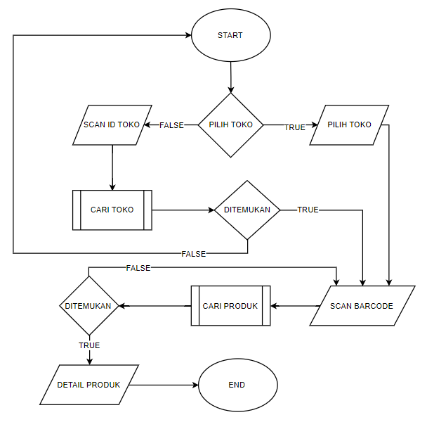
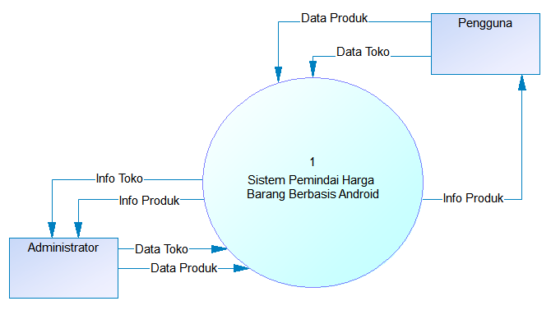
Desain Sistem
Flowchart
Diagram Konteks

Slide 8
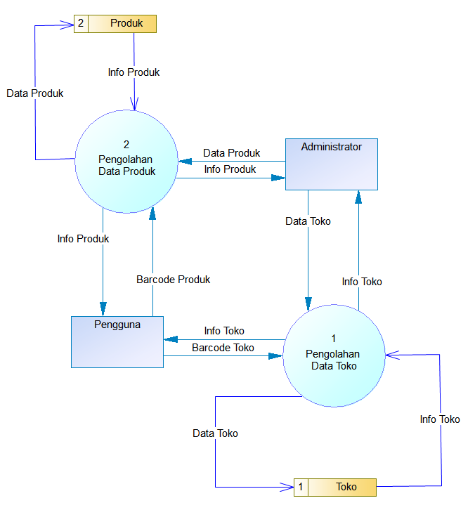
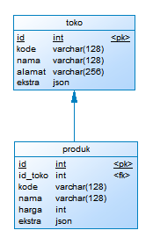
DFD Level 1
ERD

Slide 9

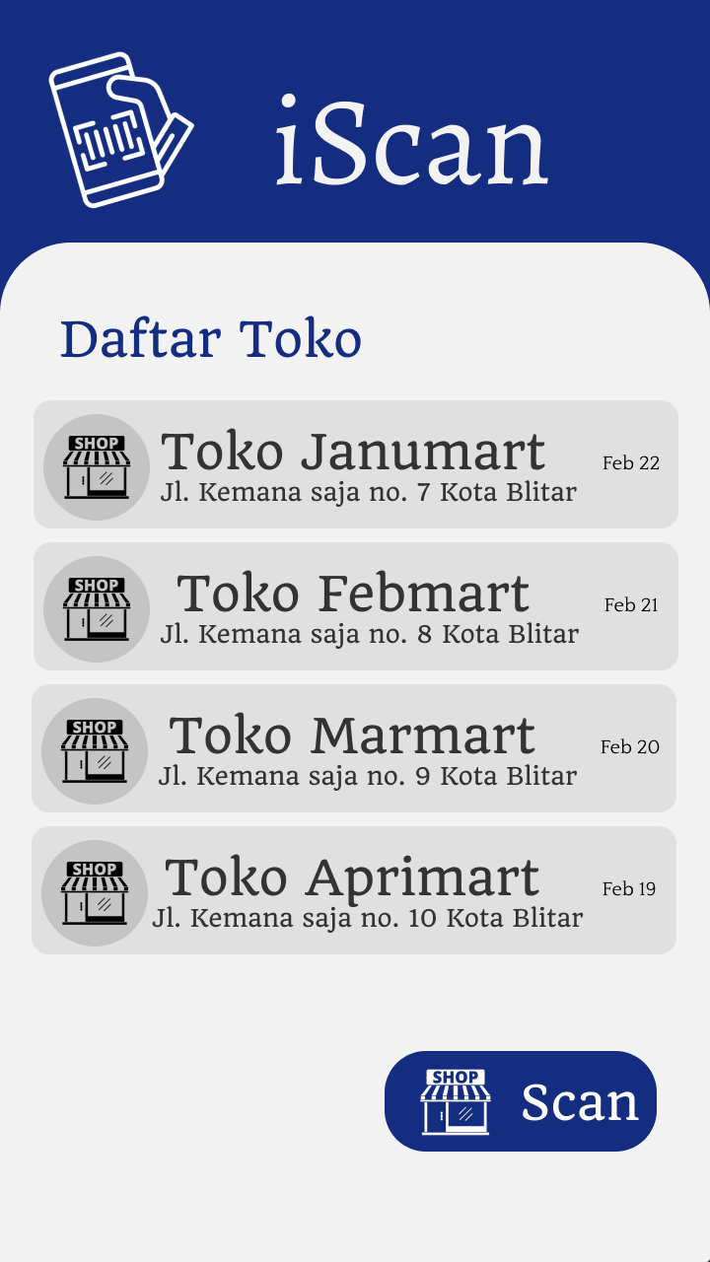
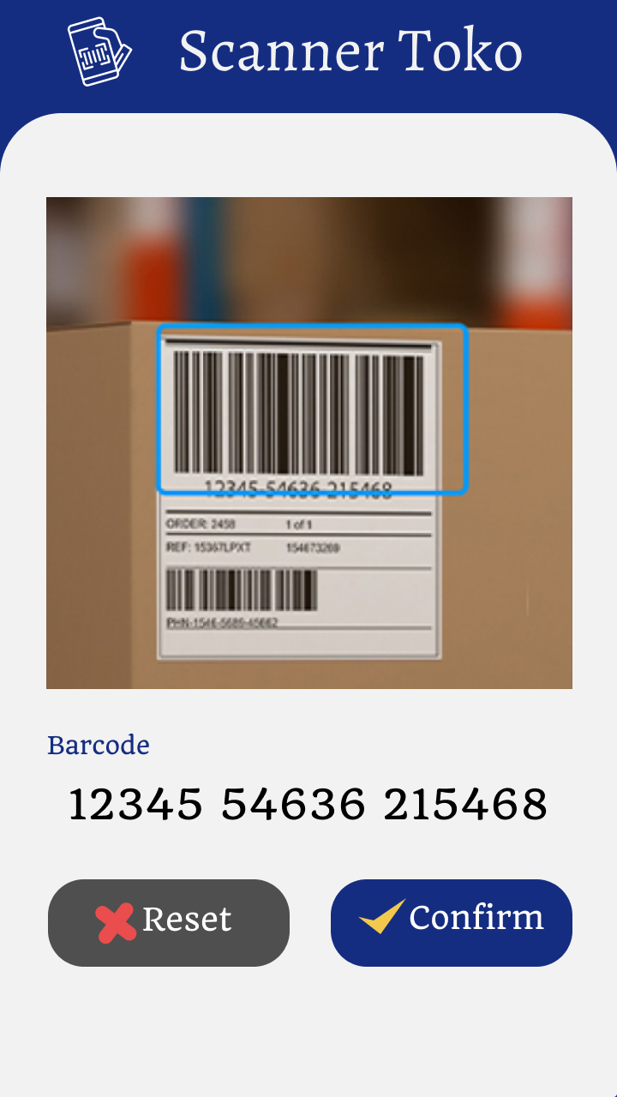
Desain Antarmuka Pengguna

Slide 10
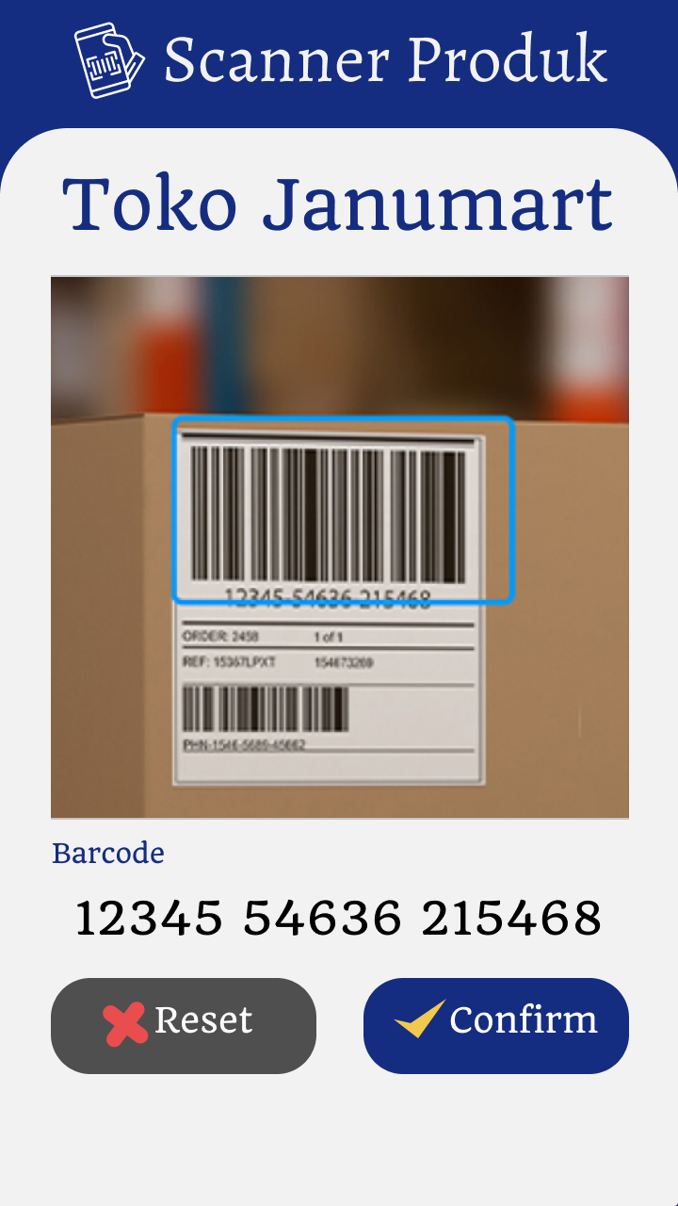
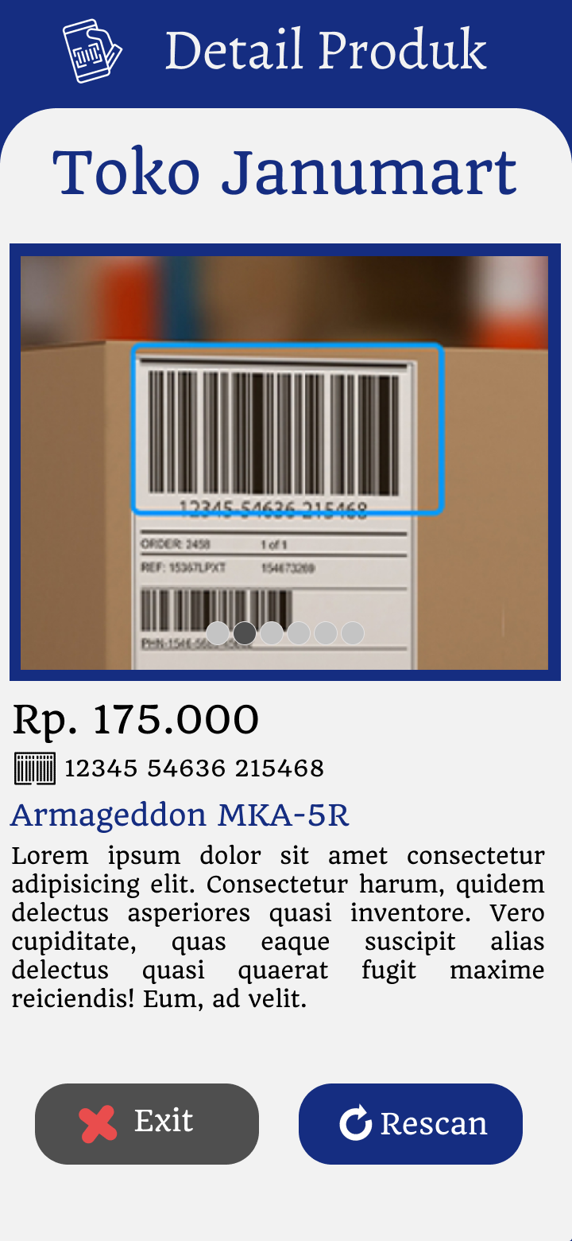
Desain Antarmuka Pengguna

Slide 11
Manfaat Penelitian
Bagi Penulis
Penelitian ini akan dijadikan salah satu bisnis yang dijalankan oleh peneliti
Dengan adanya penelitian ini diharapkan mampu meningkatkan kemampuan peneliti dalam bidang perencanaan dan perancangan aplikasi berbasis android.
Bagi Universitas
Dengan adanya penelitian ini diharapkan mampu mengangkat nama UNISBA Blitar dengan memberikan suatu karya yang mendukung kegiatan perdagangan di masyarakat sehingga akan menjadi kongruen dengan label entrepreneurship university yang dimiliki oleh UNISBA Blitar.
Bagi Pengguna Hasil Penelitian
Bagi pemilik toko swalayan, maka penelitian ini akan menjadi kesempatan untuk mendapatkan suatu sistem yang efektif dan efisien baik dalam proses investasi maupun operasional
Bagi masyarakat sebagai konsumen dari toko swalayan, penelitian ini akan memungkinkan mereka mendapatkan pengalaman berbelanja yang lebih baik dengan meningkatkan kenyamanan mereka dalam berbelanja.

Slide 12
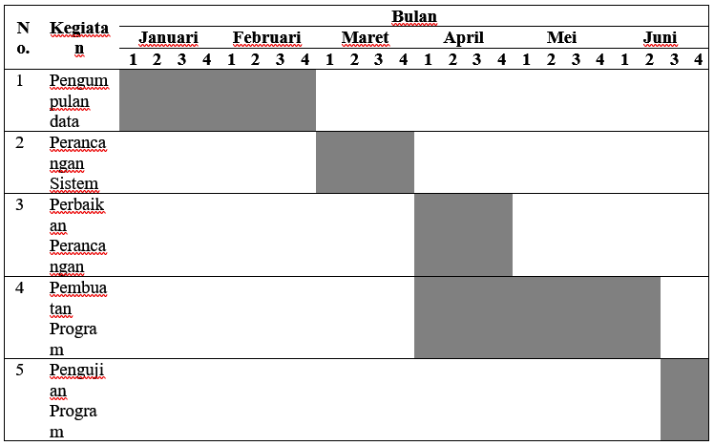
Rencana Kegiatan Penelitian

Slide 13
Terima Kasih ☺

